Slide 1
Отчет о деятельности ВО «Буян» сентябрь 2021 г. – 24 апреля 2022 г.
Руководитель отряда: А.А. Дашибалбарова

Slide 2
Медико-профилактическая работа
11.09.2020 - организация акции, создание и раздача буклетов с алгоритмом базовой сердечно-легочной реанимации
Notes:
22-29 сентября. Профилактика ковида и гриппа. Раздача буклетов во всех корпусах академии и Клинике ЧГМА. Оффлайн. Охват участников: 17.

Slide 3
Спортивная деятельность
Notes:
24 сентября 2021 на территории МБУ ДО «Дворец детского (юношеского) творчества», состоялся интеллектуально - спортивный квест «КачоК», в рамках программы пятилетия спорта в Забайкальском крае. Организаторами данного мероприятия стали ГАУ «Молодежный центр «Искра» и Министерство физической культуры и спорта Забайкальского края. Цель Квеста популяризация национальных видов спорта, развивающихся на территории Забайкальского края. В мероприятии активно приняли участие студенты Читинской государственной медицинской академии и традиционно заняли призовые места.Поздравляем с почетным 1 местом волонтерский отряд «Буян». Оффлайн. Охват участников: 25 (команда и группа поддержки).

Slide 4
Экологическая работа
Notes:
Субботники на территории Читинского дацана (сентябрь, ноябрь). Оффлайн. Охват участников: 25-30.

Slide 5
Проектная деятельность
Notes:
Доцент кафедры терапевтической стоматологии ЧГМА и координатор ВО «Б Долгор Сандакова стала лидером в читательском голосовании за участников видеопроекта «Чита.Ру» о представителях разных профессий — «Человек дела». За Долгор Цырендоржиевну отдали свой голос 1 619 человек — это 43% голосовавших. Охват участников: все в отряде, потому что мы голосовали по 100 тысяч раз.
https://www.chita.ru/news/166947/

Slide 6
Профориентационная работа
Notes:
Профориентационная работа в школах включает в себя лекции школьникам об обучении в медицинском университете. Волонтеры рассказывают об учебной и внеучебной жизни студентов Читинской государственной медицинской академии. Оффлайн. Охват участников: 14.
Туда (куда именно они и не помнят) ходили выпускники, фоток нет.

Slide 7
Медико-профилактическая работа
Notes:
18 ноября. Профилактика табакокурения. Пост по профилактике и викторина. Онлайн. Охват участников: 16.

Slide 8
Просветительская деятельность
Notes:
Международный день добровольцев проводится 5 декабря каждого года в целях признания и распространения информации о неустанной работе добровольцев по всему миру. Наши волонтёры не остались в стороне и провели викторину. Всем желающим предлагалось ответить на вопросы, связанные с историей добровольческой деятельности, её целями и задачами. Оффлайн. Охват участников: 17.

Slide 9
Культурно-творческая деятельность
Notes:
2 февраля – Праздник Белого месяца. Съемки видеоролика. https://chitgma.ru/pozdravljaem-s-prazdnikom-belogo-mesjaca-sagaalganom Онлайн. Охват участников: 20.

Slide 10
Медико-профилактическая работа
Notes:
4 февраля. Всемирный день борьбы против рака (World Cancer Day), или Всемирный день борьбы с раковыми заболеваниями. Онлайн. Охват участников: 17.

Slide 11
Notes:
21 февраля – Международный день родного языка. Онлайн. Охват участников: 17

Slide 12
Медико-профилактическая работа
Notes:
9 февраля. Международный день стоматолога (International Day of Dentists) – профессиональный праздник, который ежегодно отмечается 9 февраля. Онлайн. Охват участников: 17.

Slide 13
Медико-профилактическая работа
Notes:
1 марта – День иммунитета. Онлайн. Охват участников: 7

Slide 14
Культурно-творческая деятельность
Notes:
1 марта. Онлайн.

Slide 15
Notes:
1 марта. Онлайн.

Slide 16
Notes:
8 марта. Онлайн.

Slide 17
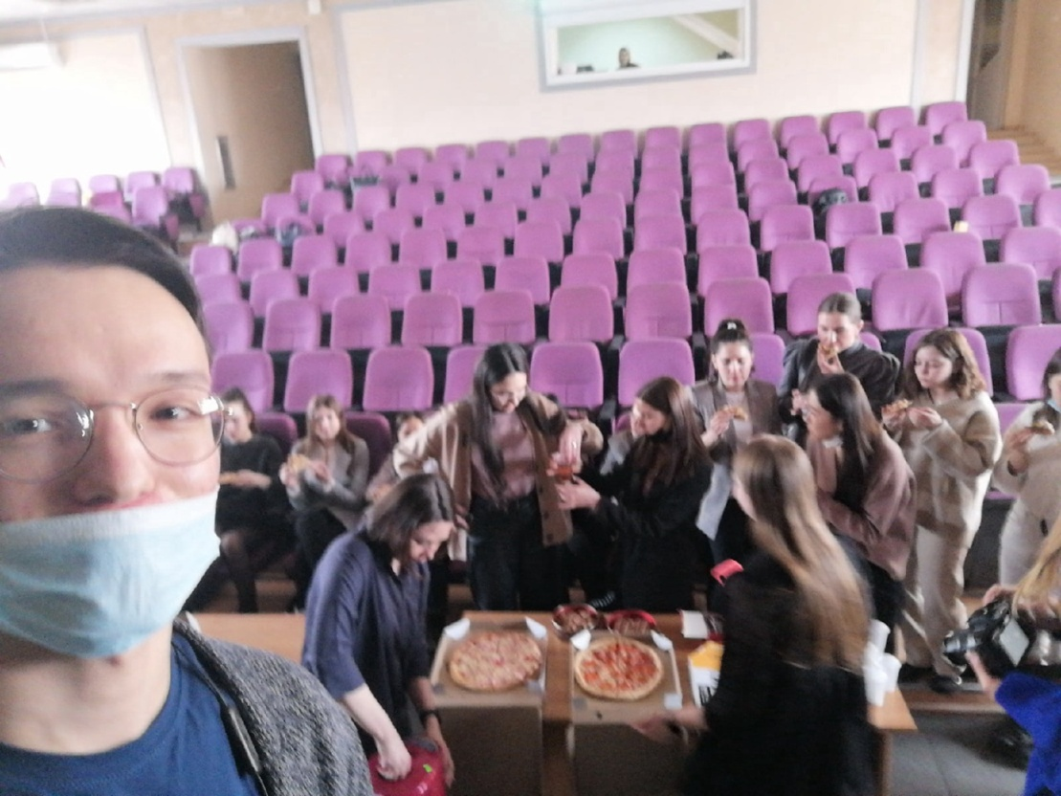
Проектная деятельность
Notes:
11 марта в актовом зале ЗабГУ проходил проектный интенсив, который посетил Солбон Дугаржапов

Slide 18
Активное участие во Всероссийских конкурсах и форумах
Notes:
12 марта Туяна Жалсанова написала Всебурятский диктант «Эрдэм»

Slide 19
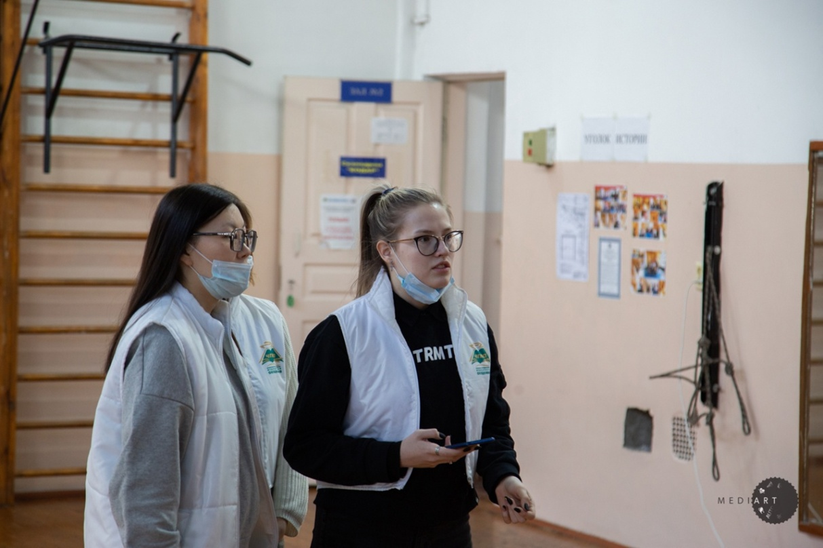
Notes:
28 марта на базе ЧГМА проходил форум «Молодёжь за ЗОЖ», в нём приняли участие Алтана Дашибалбарова, Камила Серен, Галсан Цыденов и Бальжина Цыбикова

Slide 20
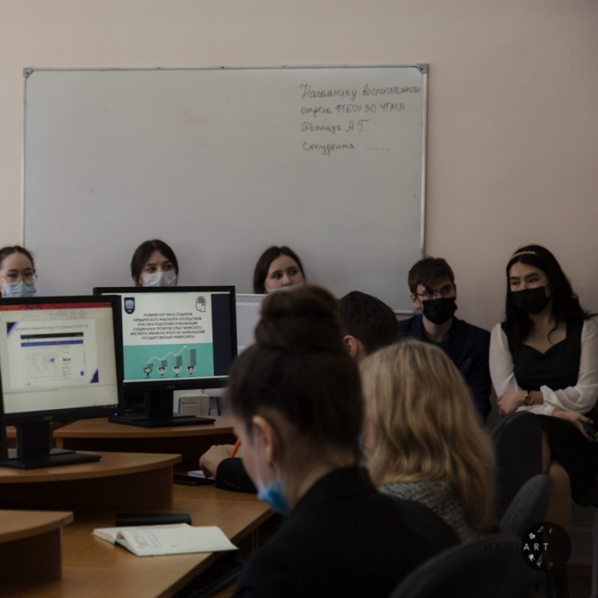
Проектная деятельность
Notes:
29 марта в рамках II Межрегиональной научно-практической конференции «Актуальные проблемы образовательного процесса в высшей медицинской школе: от теории к практике» Алтана Дашибалбарова посетила мастер-класс, посвящённый вопросам организации проектной деятельности студентов в условиях дистанционного и онлайн-обучения

Slide 21
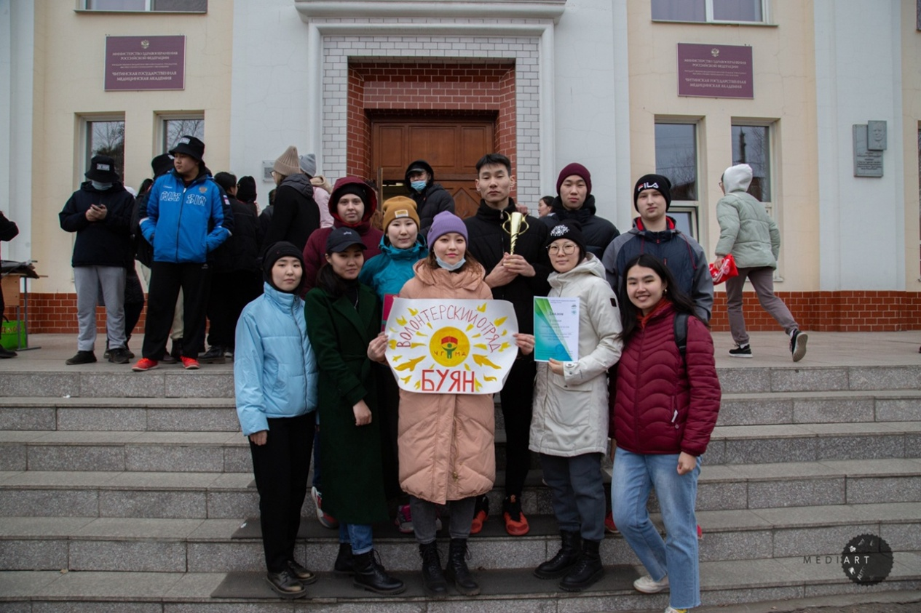
Спортивная деятельность
Notes:
9 апреля команда отряда поучаствовала в соревнованиях «Академия ЗОЖ», где заняла третье место среди всех волонтёрских отрядов ЧГМА

Slide 22
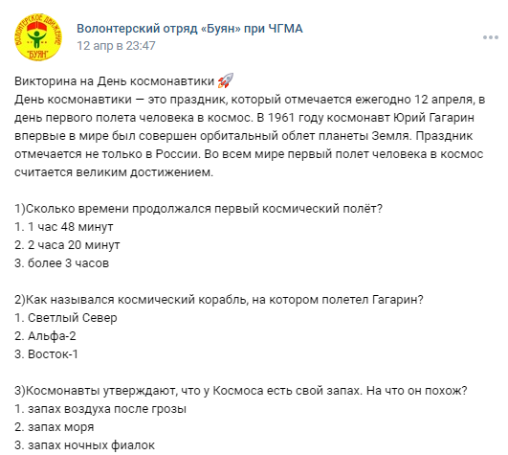
Notes:
12 апреля Арюна Болотова рассказала о Дне космонавтики и провела интересную викторину

Slide 23
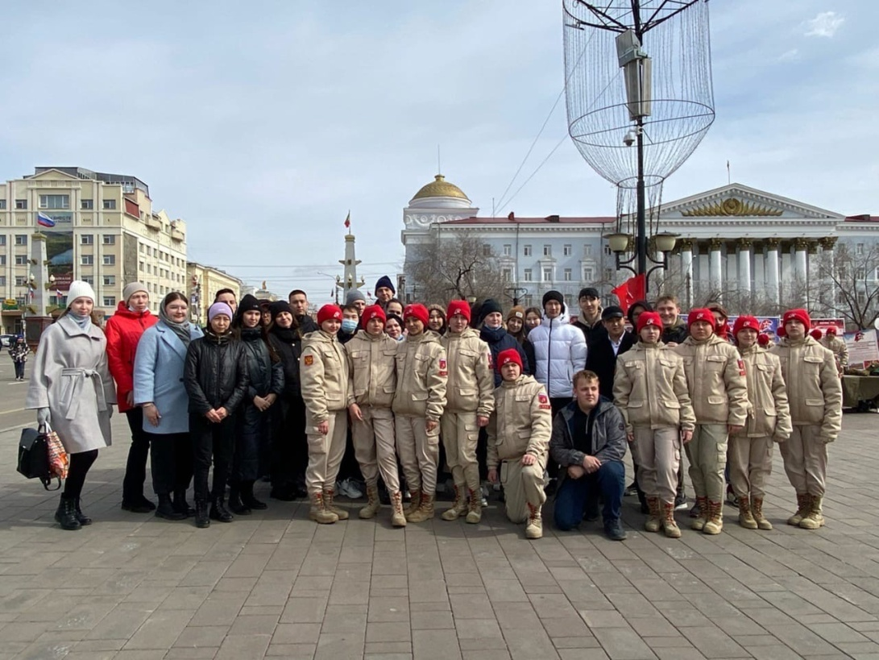
Участие в патриотических мероприятиях
Notes:
15 апреля на площади им. Ленина состоялся тематический музыкальный телемарафон «Zа Мир – без нацизма», в котором поучаствовали наши волонтёры Александр Цыбенов, Эржена Гунгаева и Тунгалаг Хасанова

Slide 24
Спасибо за внимание, Владимир Васильевич!

